Slide 1
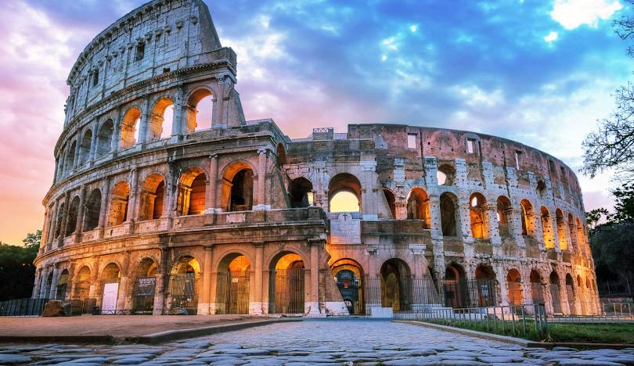
L’écriture romaine dans l’Antiquité

Slide 2
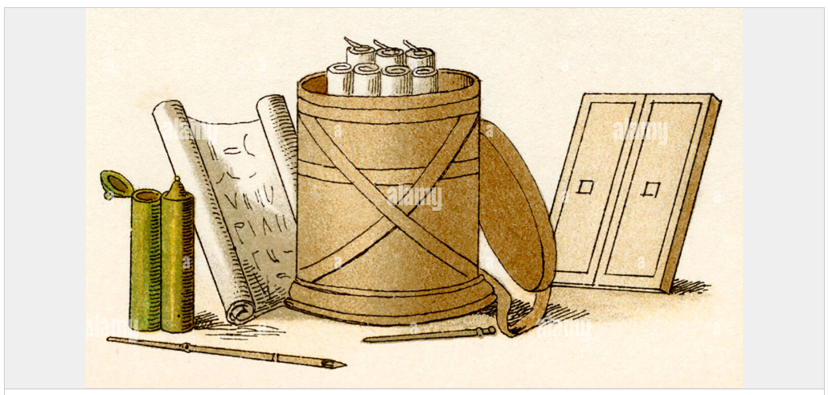
Sommaire
Introduction
Origine et évolution de l’écriture romaine
Caractéristiques principals d’écritures romaines
Importance culturelle et historique de l’écriture romaine
Pratiques d'écriture dans la société romaine
Conclusion

Slide 3
Introduction
L’écriture a joué un rôle fondamental dans la civilisation romaine, notamment pour l’administration, la communication et la transmission du savoir. Héritée des Étrusques et influencée par l’alphabet grec, l’écriture romaine a évolué au fil du temps, donnant naissance à plusieurs styles qui ont marqué l’histoire.

Slide 4
Origine et évolution de l’écriture romaine
L’alphabet romain trouve son origine dans l’alphabet étrusque, lui-même inspiré de l’alphabet grec. Dès le VIIe siècle av. J.-C., les Romains adoptent un système d’écriture qui subit plusieurs transformations :
L’alphabet archaïque (VIIe - IVe siècle av. J.-C.) : proche de l’alphabet étrusque, il comportait moins de lettres que l’alphabet latin classique.
L’alphabet classique (Ier siècle av. J.-C.) : stabilisé sous l’Empire romain, il se compose de 23 lettres (le "J", le "U" et le "W" étant des ajouts postérieurs).

Slide 5
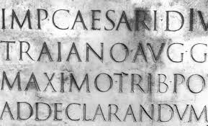
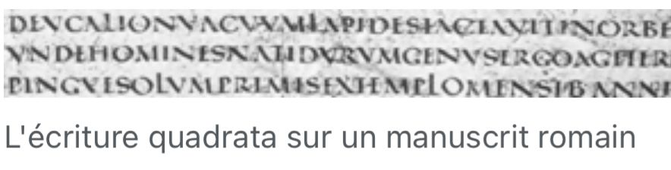

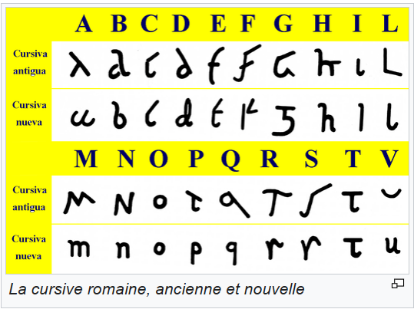
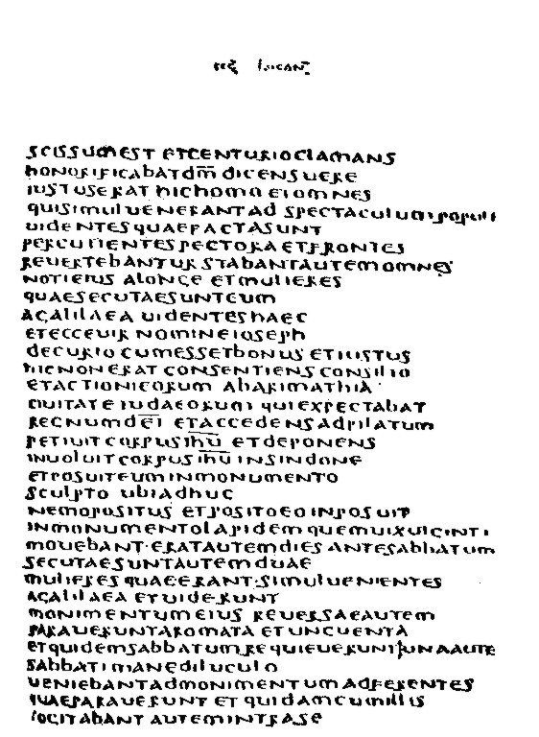
Caractéristiques principals d’écritures romaines
Formes et styles d'écriture
Les Romains ont développé plusieurs styles d'écriture selon les usages :
Capitalis Monumentalis (capitales monumentales) : utilisée pour les inscriptions officielles sur les monuments, comme la colonne Trajane. Ces lettres majuscules élégantes étaient gravées dans la pierre avec des empattements caractéristiques.
Capitalis Quadrata (capitale carrée) : version plus formelle utilisée dans les manuscrits de luxe et certains documents officiels.
Capitalis Rustica (capitale rustique) : style plus rapide à écrire, avec des formes plus étroites et allongées.
Cursive romaine : écriture quotidienne plus rapide et informelle, utilisée sur les tablettes de cire et les papyrus pour la correspondance et les documents administratifs.
Onciale : développée vers le IIIe siècle après J.-C., cette écriture aux formes arrondies a servi de transition vers les écritures médiévales.

Slide 6
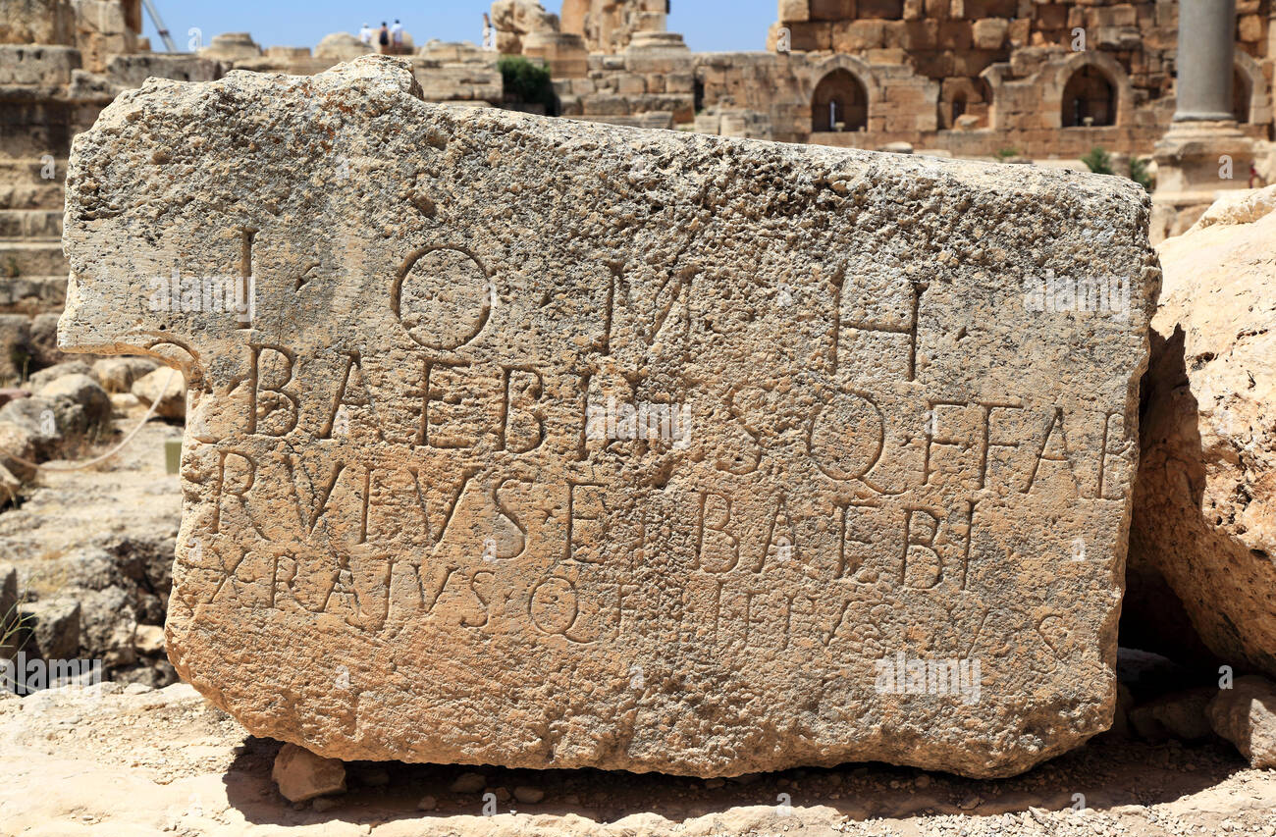


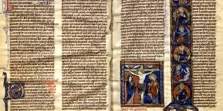
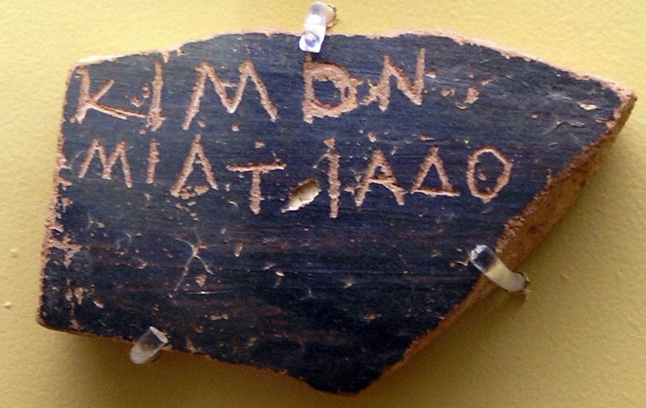
Caractéristiques principals d’écritures romaines
Supports d'écriture
Les Romains utilisaient divers supports :
Pierre : pour les inscriptions monumentales et funéraires
Tablettes de cire : pour les notes temporaires et l'apprentissage
Papyrus : importé d'Égypte, pour les documents officiels et littéraires
Parchemin : peau d'animal traitée, plus durable que le papyrus
Ostraca : tessons de poterie utilisés pour des messages courts ou votes

Slide 7
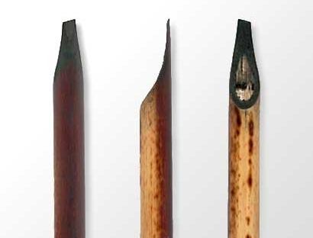
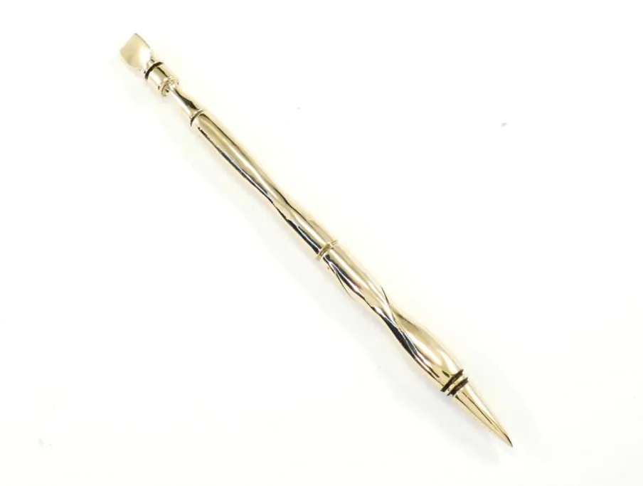

Caractéristiques principals d’écritures romaines
Outils d'écriture
Stylet (stilus) : instrument pointu en métal pour écrire sur les tablettes de cire
Calame (calamus) : roseau taillé en pointe pour écrire avec de l'encre sur papyrus ou parchemin
Ciseau et marteau : pour les inscriptions sur pierre

Slide 8
Importance culturelle et historique
Diffusion et standardisation
L'écriture romaine s'est répandue dans tout l'Empire romain, devenant un facteur d'unification culturelle. La standardisation de l'alphabet latin a facilité l'administration de vastes territoires et la diffusion du droit romain.
Héritage linguistique
L'alphabet latin est aujourd'hui le système d'écriture le plus répandu au monde, utilisé par environ 70% de la population mondiale. Il est à la base des langues romanes, germaniques, et de nombreuses autres langues.
Documentation historique
Les inscriptions romaines constituent des sources historiques primordiales. La discipline de l'épigraphie latine étudie ces inscriptions pour comprendre la société romaine, son organisation et son évolution.

Slide 9
Pratiques d'écriture dans la société romaine
Éducation et alphabétisation
L'apprentissage de l'écriture était principalement réservé aux classes aisées et aux professionnels (scribes, fonctionnaires). Les enfants apprenaient d'abord à tracer les lettres sur des tablettes de cire avant de passer à l'écriture sur papyrus.
Communication officielle et privée
L'écriture servait aux communications gouvernementales, aux actes juridiques, aux correspondances privées et au commerce. Les messages officiels étaient souvent affichés dans les forums sous forme d'inscriptions temporaires (album).
Littérature et bibliothèques
Rome a développé une riche tradition littéraire, avec des bibliothèques publiques et privées contenant des milliers de rouleaux (volumina). La bibliothèque d'Ulpien à Rome était l'une des plus importantes de l'Antiquité.

Slide 10
Conclusion
L'écriture romaine représente bien plus qu'un simple système graphique. Elle incarne l'organisation, la rigueur et la vision universaliste de la civilisation romaine. Son influence perdure aujourd'hui dans notre alphabet, notre typographie et notre conception même de l'écrit comme vecteur de culture et de pouvoir.

Slide 11
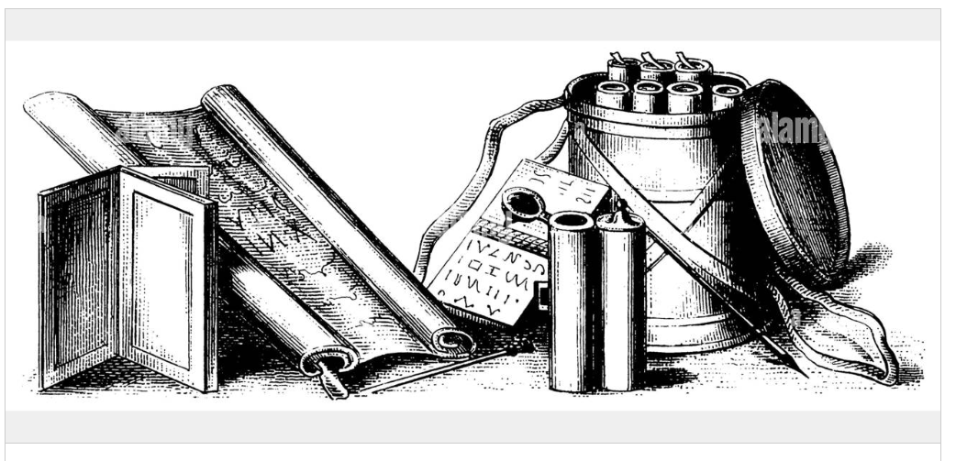
Merci de votre Attention
Présentées par :
Rokhaya Dème
Ndeye Mayé Diallo

